Slide 1
2-SAT
229
Mengubah soal logika menjadi soal graf, lalu diselesaikan dengan SCC
Graf · Day 229

Slide 2
00
Sebelum Mulai
Materi ini tentang apa, dan kapan ia dipakai

Slide 3
Penjelasan Sederhana
2-SAT: memeriksa apakah sekumpulan syarat bisa dipenuhi bersama.
BAYANGKAN SEPERTI INI
DI DALAM SOAL
Menyusun menu: "harus ada nasi ATAU roti", "tidak boleh nasi DAN kopi bersamaan", dan seterusnya. Bisakah semua syarat dipenuhi?
Setiap syarat berbentuk (a ATAU b) dengan dua variabel. Pertanyaannya: adakah kombinasi ya-tidak yang memenuhi semuanya?
Syarat "ada nasi atau roti" bisa dibaca dua arah: kalau TIDAK ada nasi, maka HARUS ada roti. Dan sebaliknya.
(a OR b) menjadi dua sisi berarah: bukan-a mengimplikasikan b, dan bukan-b mengimplikasikan a.
Sekarang seluruh syarat menjadi peta jalan satu arah antara pernyataan-pernyataan.
Implication graph: 2n simpul (tiap variabel dan negasinya), dua sisi per syarat.
Kalau dari "ada nasi" kamu bisa sampai ke "tidak ada nasi" DAN sebaliknya, berarti syaratnya saling bertentangan.
Bila x dan negasi-x berada di SCC yang sama, tidak ada solusi. Kalau tidak, solusinya ada.
INTINYA
2-SAT adalah salah satu penggunaan SCC yang paling elegan: soal logika berubah menjadi soal graf.

Slide 4
Materi Ini Tentang Apa
2-SAT mengubah soal logika menjadi soal graf: setiap klausa dua literal adalah sepasang implikasi, dan implikasi adalah sisi berarah.
Klausa dua literal setara dengan dua implikasi
(a atau b) sama artinya dengan "kalau a salah maka b benar" dan "kalau b salah maka a benar". Dari situ terbentuk graf.
Setiap peubah menempati dua simpul
Simpul 2i untuk x benar, 2i+1 untuk x salah. Dengan penomoran itu, lawan sebuah simpul cukup dicari dengan v XOR 1.
Tidak ada jawaban bila x dan lawannya satu SCC
Artinya ada rantai kesimpulan yang memaksa x sekaligus benar dan salah. Satu pemeriksaan per peubah sudah cukup.
Jawabannya dibaca dari urutan topologi
Peubah bernilai benar bila komponennya berada lebih belakang daripada komponen lawannya. Tidak perlu mencoba-coba sama sekali.

Slide 5
Kapan Dipakai, Kapan Tidak
Kenali dari soal berisi banyak syarat "salah satu dari dua" atau "tidak boleh bersamaan".
PAKAI KETIKA
JANGAN PAKAI KETIKA
v
Setiap syarat hanya melibatkan dua pilihan biner
x
Ada syarat yang melibatkan tiga pilihan atau lebih — itu 3-SAT dan NP-complete
v
Soal bertanya "adakah cara memilih" tanpa meminta yang paling optimal
x
Yang dicari adalah jawaban paling optimal, bukan sekadar ada atau tidak
v
Ada syarat berpasangan seperti "a dan b tidak boleh bersamaan"
x
Pilihannya bukan biner — 2-SAT hanya untuk benar dan salah
v
Batasannya besar sehingga mencoba semua kemungkinan mustahil
Setiap klausa menambah DUA sisi, bukan satu. Melupakan sisi keduanya membuat grafnya tidak simetris dan jawabannya bisa salah tanpa pesan apa pun.

Slide 6
Posisi Materi Ini
Materi ini tidak berdiri sendiri. Di kiri adalah yang sebaiknya sudah kamu kuasai, di kanan adalah yang terbuka setelah materi ini selesai.
PRASYARAT
SETELAH INI
DFS (Day 113)
Implikasi dengan segment tree
MATERI INI
2-SAT
SCC (Day 225)
Block-cut tree
Bitmask dasar (Day 60)
Soal logika menjadi soal graf, lalu diselesaikan dengan SCC.
Pemodelan flow
Bagian tersulitnya hampir selalu pemodelan, bukan algoritmanya. Kodenya identik di setiap soal; yang berubah hanya klausa yang dimasukkan.

Slide 7
Agenda
01 Masalah 2-SAT
05 Kenapa Aturannya Benar
02 Klausa Menjadi Implikasi
06 Kode Lengkap
03 Simulasi Graf Implikasi
07 Pola Klausa yang Sering Muncul
04 Syarat Ada Jawaban
08 Contoh Soal & Latihan

Slide 8
01
Masalahnya
Dari rumus logika menjadi graf

Slide 9
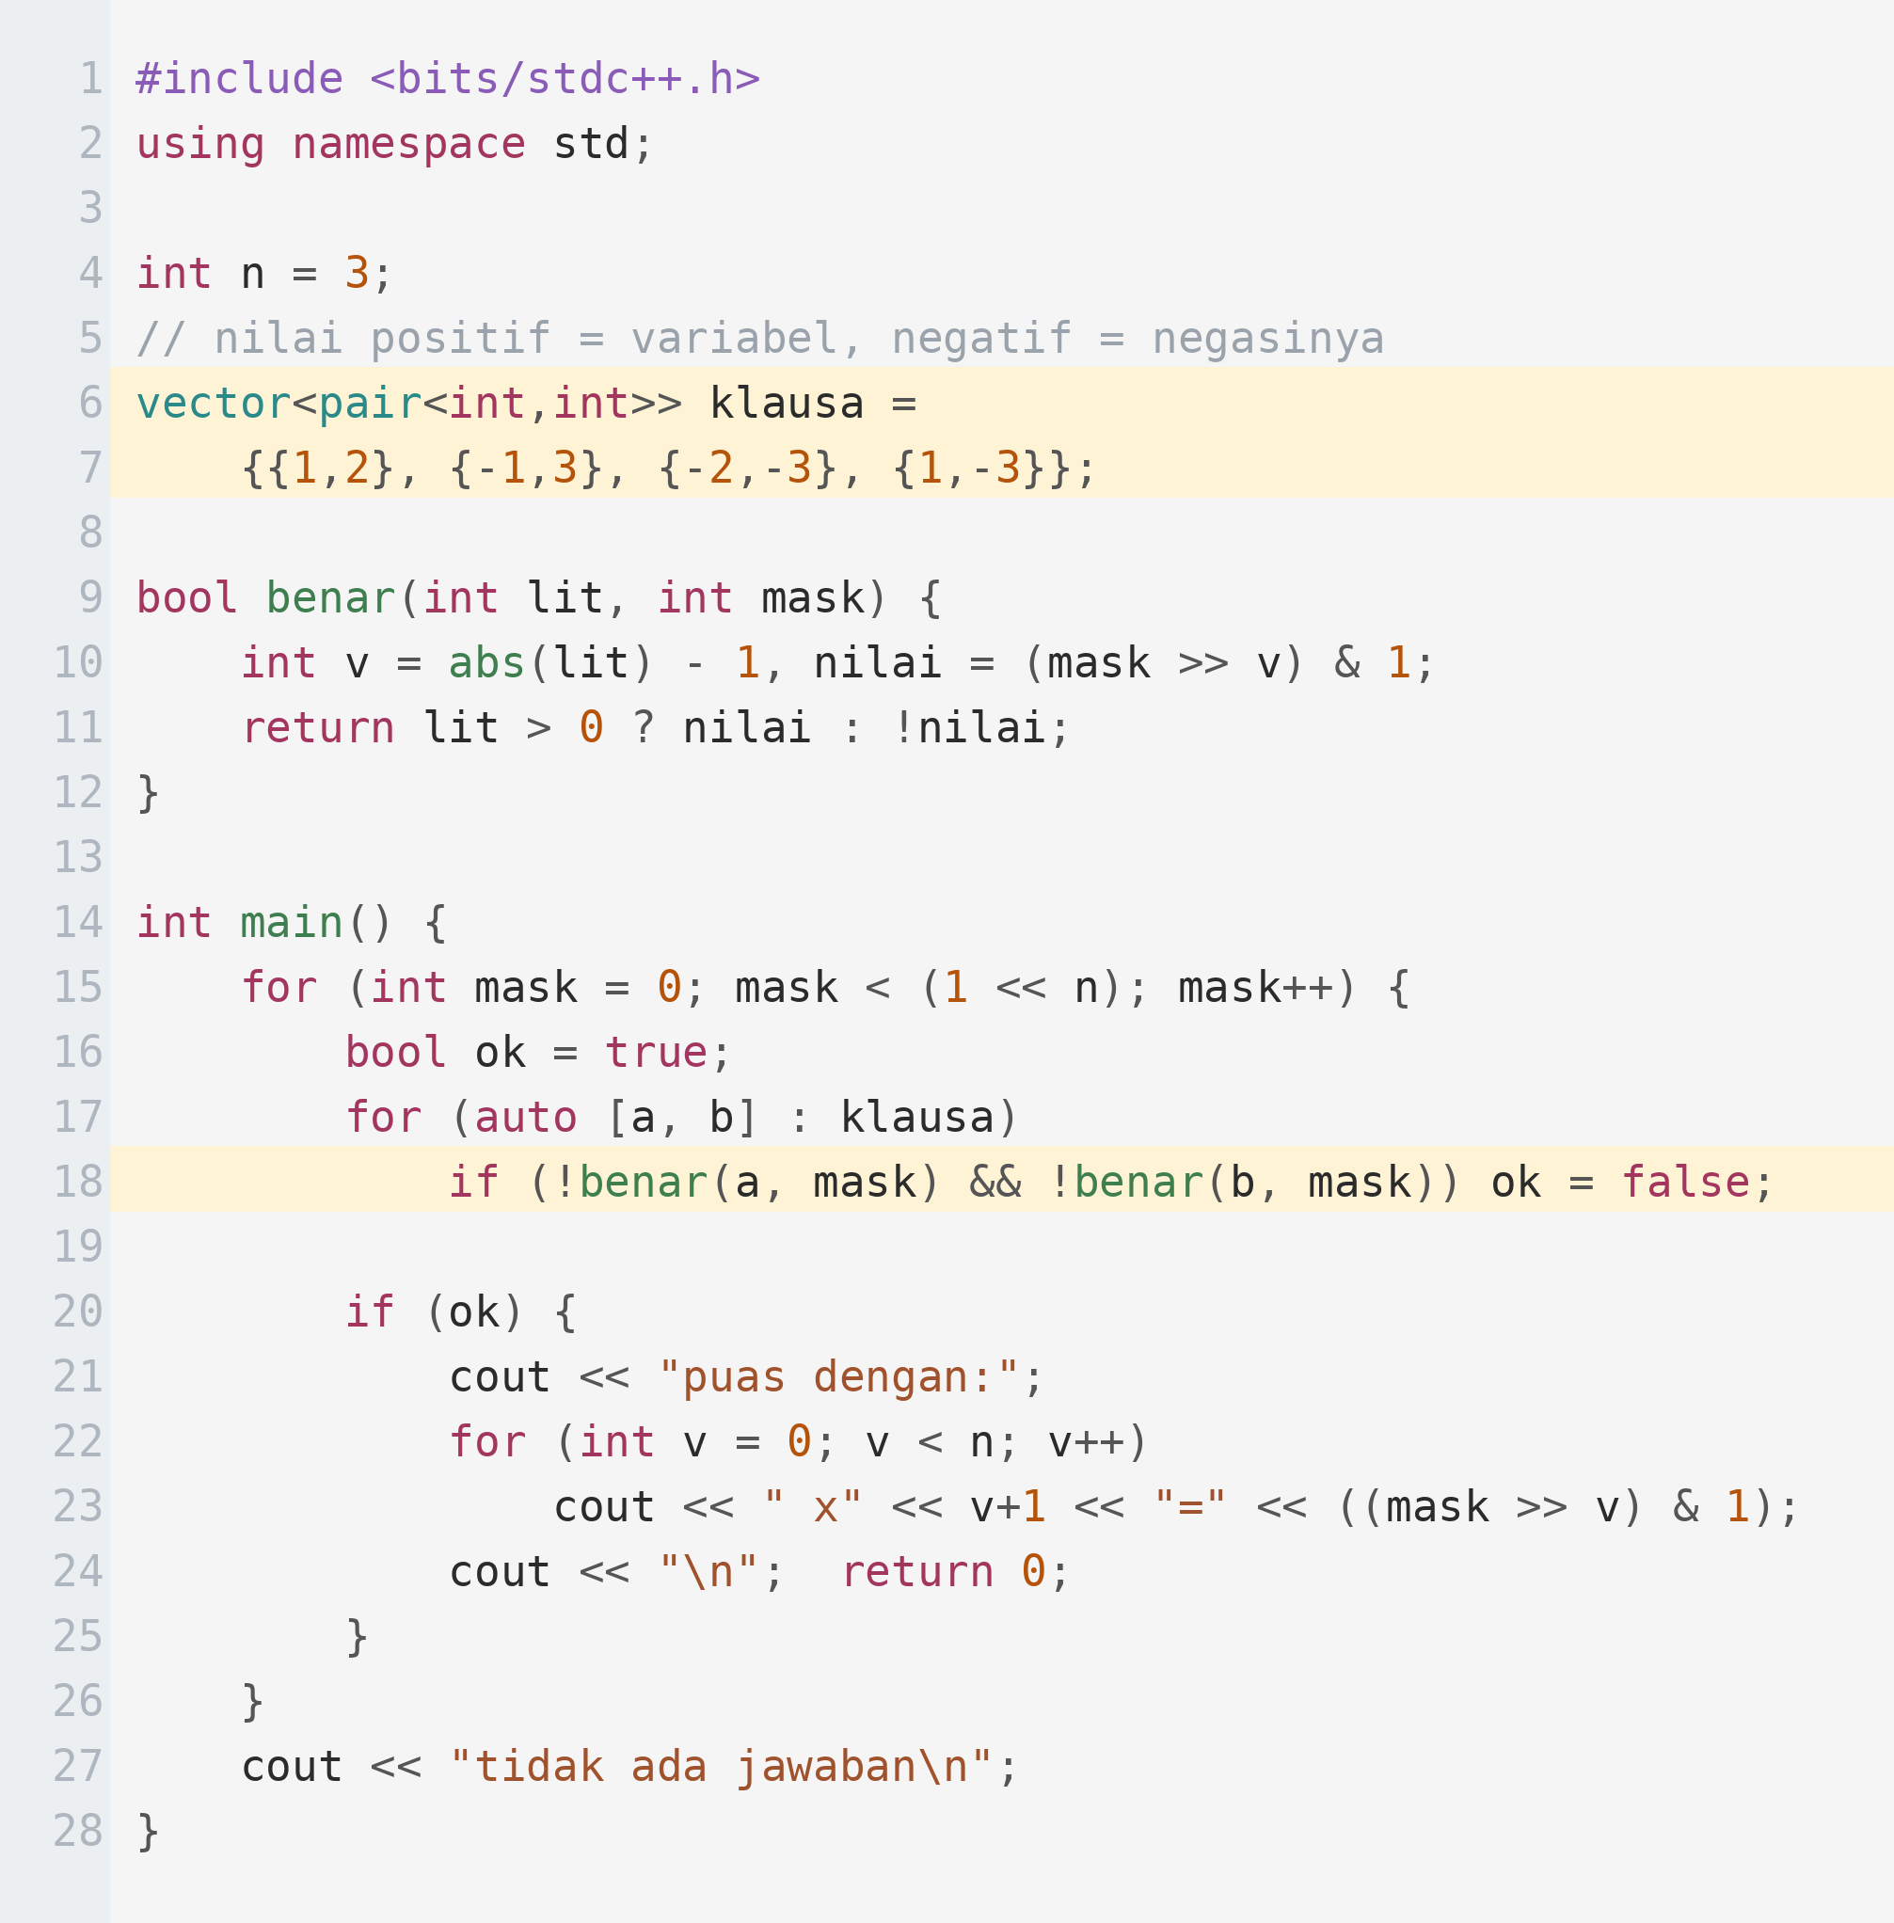
Apa itu 2-SAT
Sebelum algoritmanya, pastikan soalnya jelas: cari satu penetapan benar/salah yang memuaskan semua klausa. Untuk n kecil, coba semua.
PENJELASAN
Setiap klausa berbentuk "a ATAU b" — hanya dua literal, tidak boleh tiga. Batas dua literal inilah yang membuat 2-SAT bisa diselesaikan cepat, sementara 3-SAT termasuk NP-lengkap.
Klausa gagal HANYA bila kedua literalnya salah — itu baris 18.
Coba-semua ini O(2^n * m), jadi hanya untuk n sampai sekitar 20.
Algoritma graf implikasi menyelesaikannya dalam O(n + m).
Pakai versi lambat ini sebagai pembanding saat menguji kode cepatmu.

Slide 10
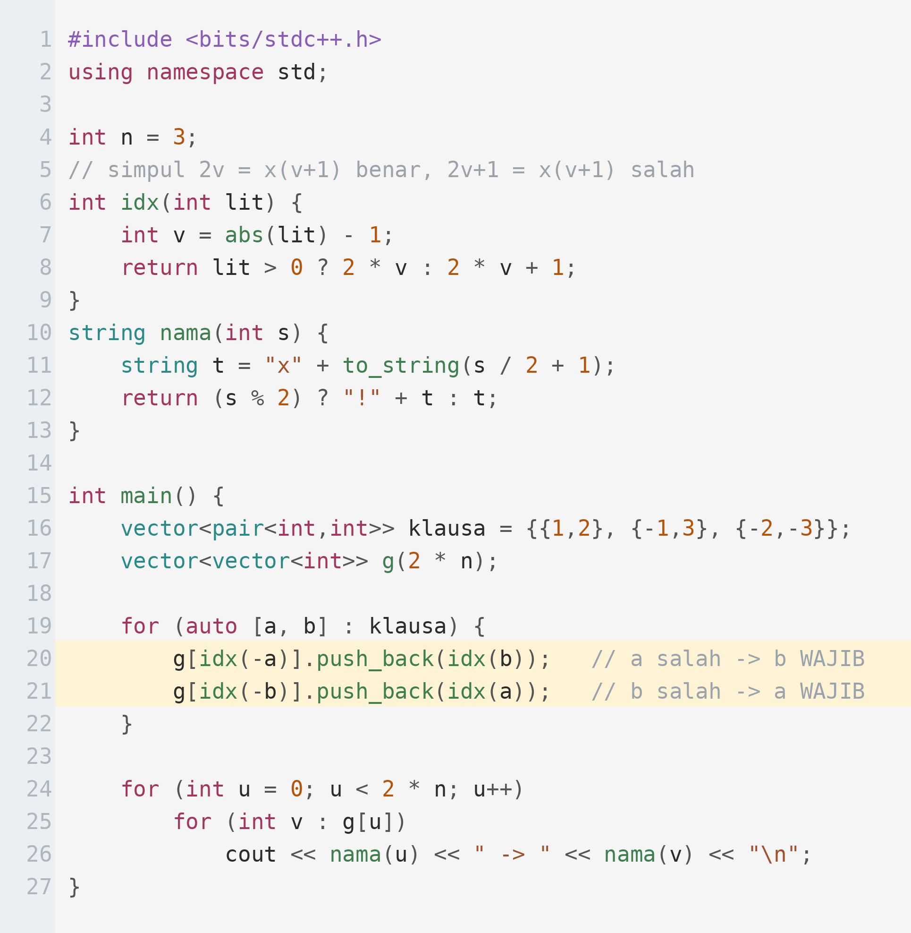
Membangun Graf Implikasi
Satu klausa (a ATAU b) selalu menjadi DUA sisi berarah. Kode ini mencetak grafnya supaya polanya terlihat.
PENJELASAN
Perhatikan hasilnya berpasangan: setiap sisi u→v selalu punya kembaran !v→!u. Sifat cermin inilah yang membuat SCC bisa dipakai untuk menjawab 2-SAT.
Satu klausa = dua sisi implikasi, bukan satu.
Setiap variabel diwakili DUA simpul: dirinya dan negasinya.
Total simpul 2n, total sisi 2m — tetap linear.
Klausa satu literal (a) ditulis sebagai (a ATAU a), menghasilkan !a -> a.

Slide 11
02
Simulasi
Tiga peubah, empat klausa

Slide 12
Langkah 1 — Klausa Menjadi Sisi
Tiga klausa pertama diterjemahkan. Setiap klausa memberi tepat dua sisi berarah yang saling berpasangan.
1 / 3
x1
x0
x2
klausa 1 sampai 3
(x0 v x1) -> !x0 -> x1
-> !x1 -> x0
(!x0 v x2) -> x0 -> x2
!x1
!x0
!x2
-> !x2 -> !x0
(!x1 v !x2) -> x1 -> !x2
-> x2 -> !x1
6 simpul untuk 3 peubah setiap klausa menyumbang 2 sisi
Perhatikan pasangan sisinya selalu simetris: bila ada a -> b, pasti ada !b -> !a. Sifat inilah yang nanti menjamin jawabannya konsisten.

Slide 13
Langkah 2 — Klausa Keempat & Dua SCC
Klausa (x0 v x2) menambah dua sisi merah, dan barulah kedua komponen saling terhubung satu arah.
2 / 3
x1
x0
x2
dua komponen
A = { x0, x2, !x1 }
B = { !x0, x1, !x2 }
!x1
!x0
!x2
sisi merah: B -> A
tidak ada sisi A -> B
jadi A LEBIH BELAKANG
x0 -> x2 -> !x1 -> x0 adalah siklus, maka ketiganya satu SCC
Komponen hijau A tidak punya sisi keluar menuju B, sehingga A berada di ujung urutan topologi. Itulah komponen yang akan diberi nilai TRUE.

Slide 14
Langkah 3 — Membaca Jawabannya
Tidak ada peubah yang x dan lawannya berada di satu komponen, jadi rumusnya bisa dipenuhi.
3 / 3
x1
x0
x2
hasil
TRUE
TRUE
comp[x0] setelah comp[!x0]
-> x0 = TRUE
comp[x1] sebelum comp[!x1]
!x1
!x0
!x2
-> x1 = FALSE
comp[x2] setelah comp[!x2]
TRUE
-> x2 = TRUE
x0 = 1 x1 = 0 x2 = 1 keempat klausa terpenuhi
Periksa sendiri: (1 v 0) = 1, (0 v 1) = 1, (1 v 0) = 1, (1 v 1) = 1. Seluruh rumus bernilai true tanpa satu pun klausa yang dilanggar.

Slide 15
03
Teori
Kenapa cara ini selalu benar

Slide 16
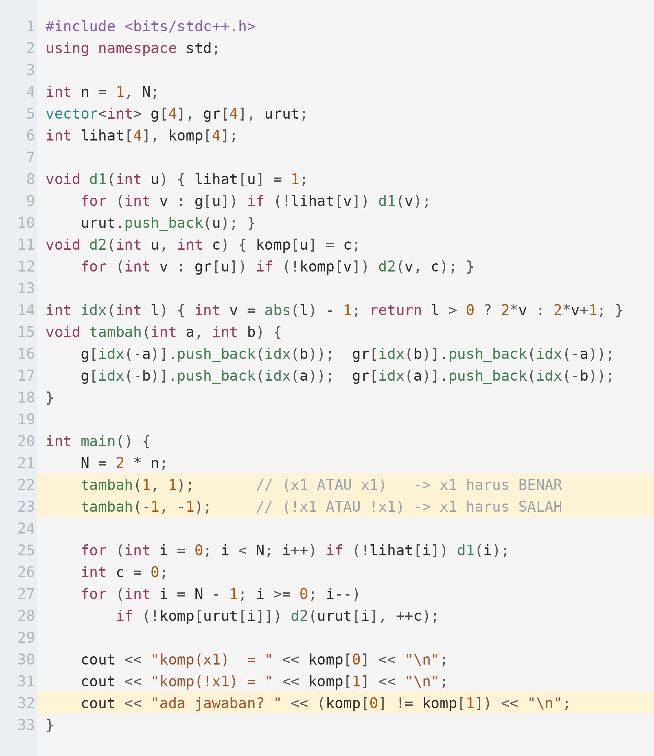
Kapan Tidak Ada Jawaban
Jawaban tidak ada tepat ketika x dan bukan-x berada di SCC yang sama. Kode ini membuktikannya pada rumus yang jelas-jelas bertentangan.
PENJELASAN
Sekelompok berarti x bisa mencapai !x DAN !x bisa mencapai x. Menetapkan x benar memaksa x salah, dan sebaliknya — jadi tidak ada penetapan yang konsisten.
Cukup periksa n variabel: apakah komp[2v] sama dengan komp[2v+1].
Kalau berbeda, jawaban PASTI ada — tidak perlu diuji lagi.
Pemeriksaan ini O(n) setelah SCC selesai dihitung.
Rumus bertentangan seperti ini muncul saat syarat soalnya mustahil.

Slide 17
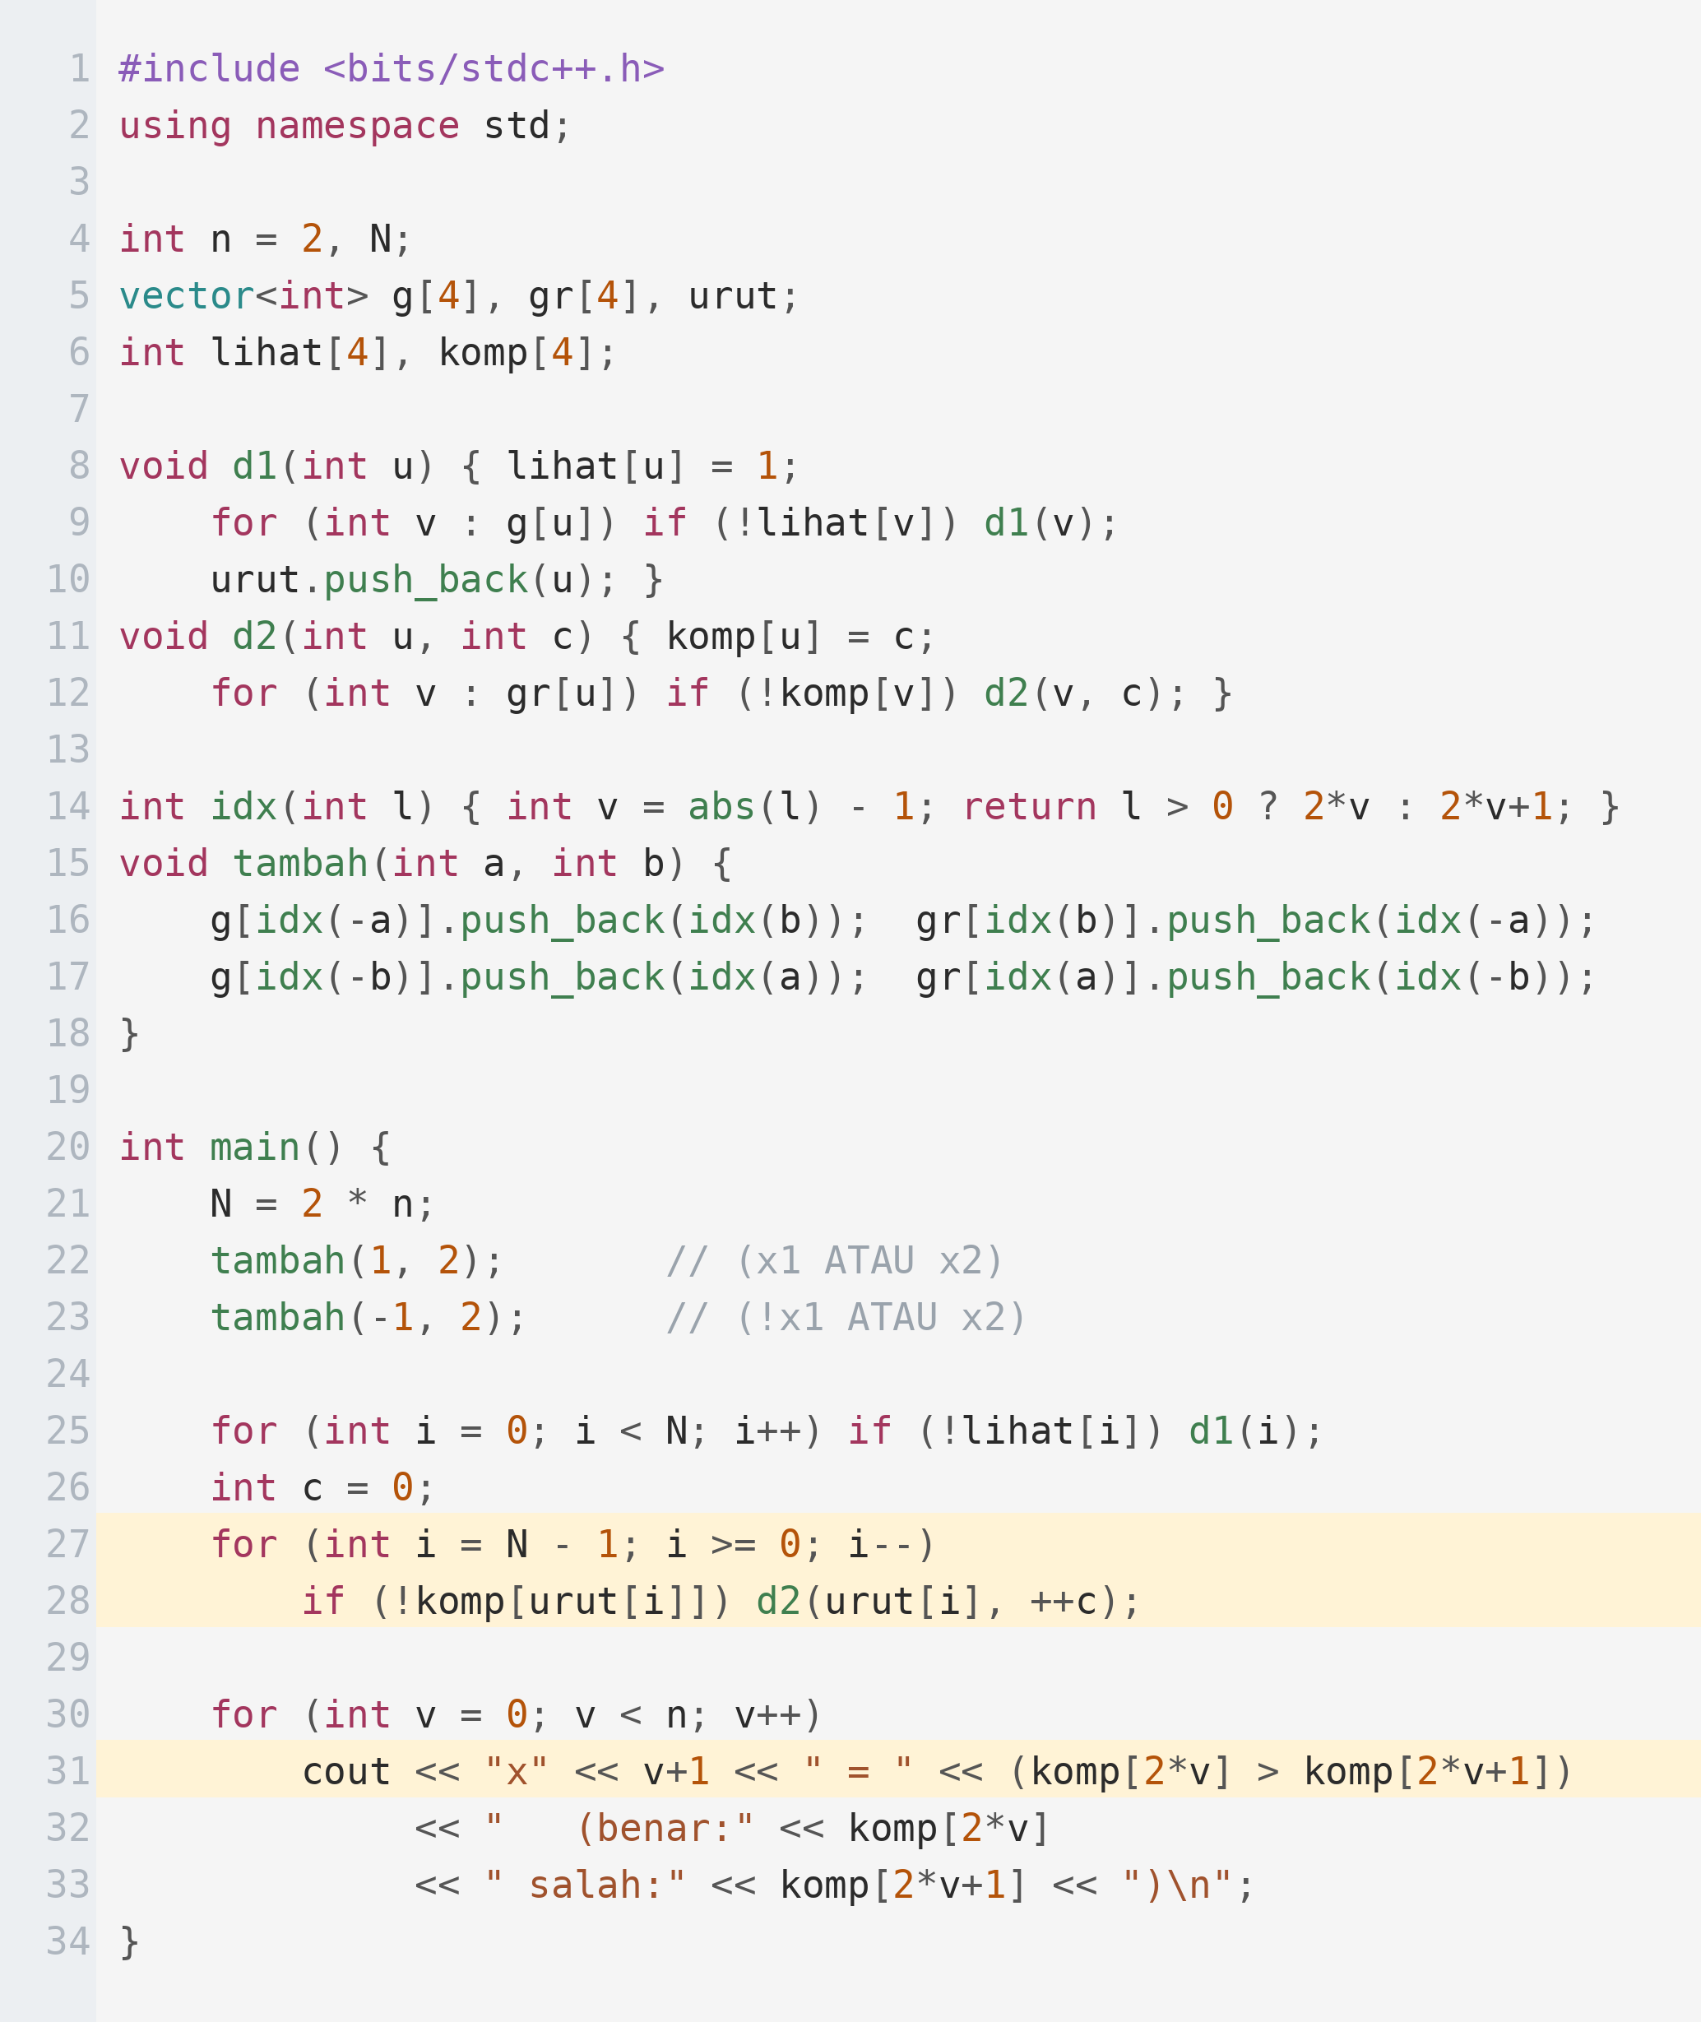
Kenapa Aturannya Benar
Aturan pemilihan nilainya satu baris: ambil literal yang komponennya belakangan dalam urutan topologis. Jalankan dan periksa hasilnya.
PENJELASAN
Nomor komponen dari Kosaraju sudah urut topologis, jadi komponen bernomor lebih besar berada lebih "hilir". Memilih literal yang lebih hilir tidak pernah memaksa apa pun yang bertentangan.
Kalau memakai Tarjan, nomornya terbalik — tandanya jadi lebih kecil.
Kedua variabel dipilih sendiri-sendiri; tidak perlu menelusuri ulang.
Hasil yang keluar dijamin memenuhi seluruh klausa, bukan sekadar mungkin.
Selalu uji hasilnya dengan pemeriksa klausa sederhana sebelum submit.

Slide 18
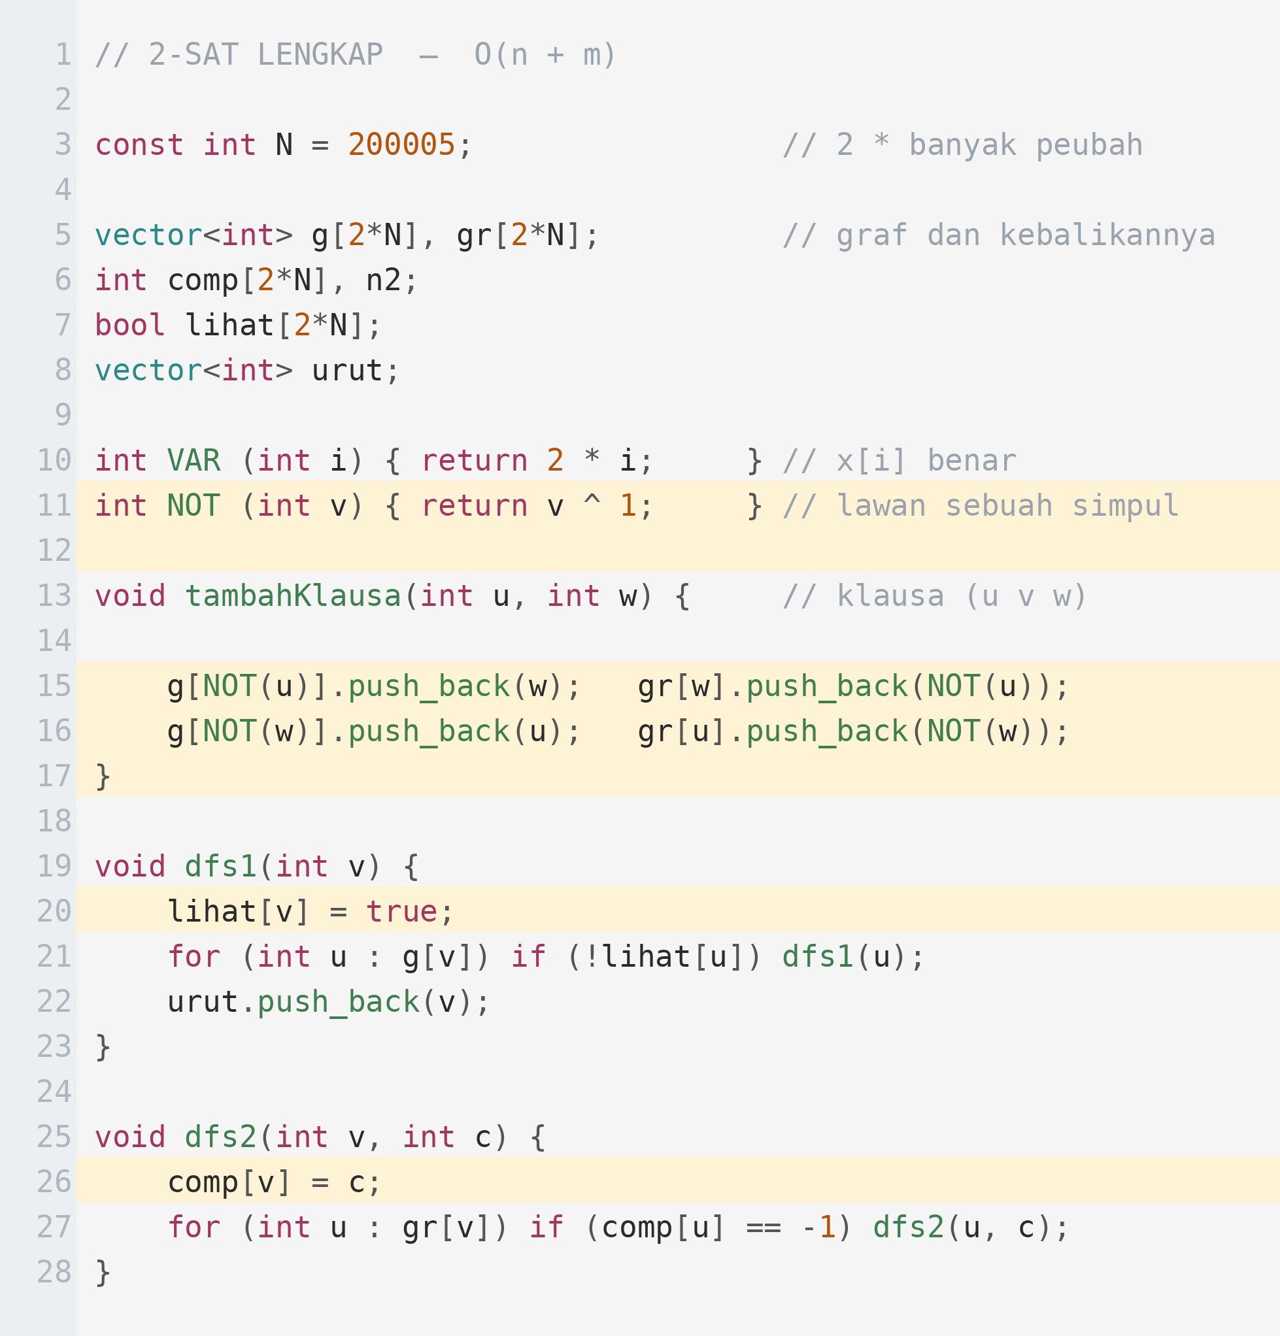
Kode Lengkap — Bagian Pertama
Fungsi tambahKlausa adalah satu-satunya tempat klausa diterjemahkan menjadi sisi. Ia selalu menambah dua.
1
Ukuran array adalah 2n, bukan n. Setiap peubah menempati dua simpul.
2
VAR(i) memberi simpul untuk x[i] bernilai true; NOT(v) memberi lawannya lewat XOR dengan 1.
3
Setiap klausa menambah DUA sisi. Melupakan yang kedua adalah kesalahan paling sering pada materi ini.
4
Sisi ditambahkan sekaligus ke graf biasa dan graf kebalikannya, karena Kosaraju membutuhkan keduanya.
5
dfs1 menyusun urutan selesai; dfs2 mewarnai komponen pada graf kebalikan. Ini Kosaraju standar dari Day 225.

Slide 19
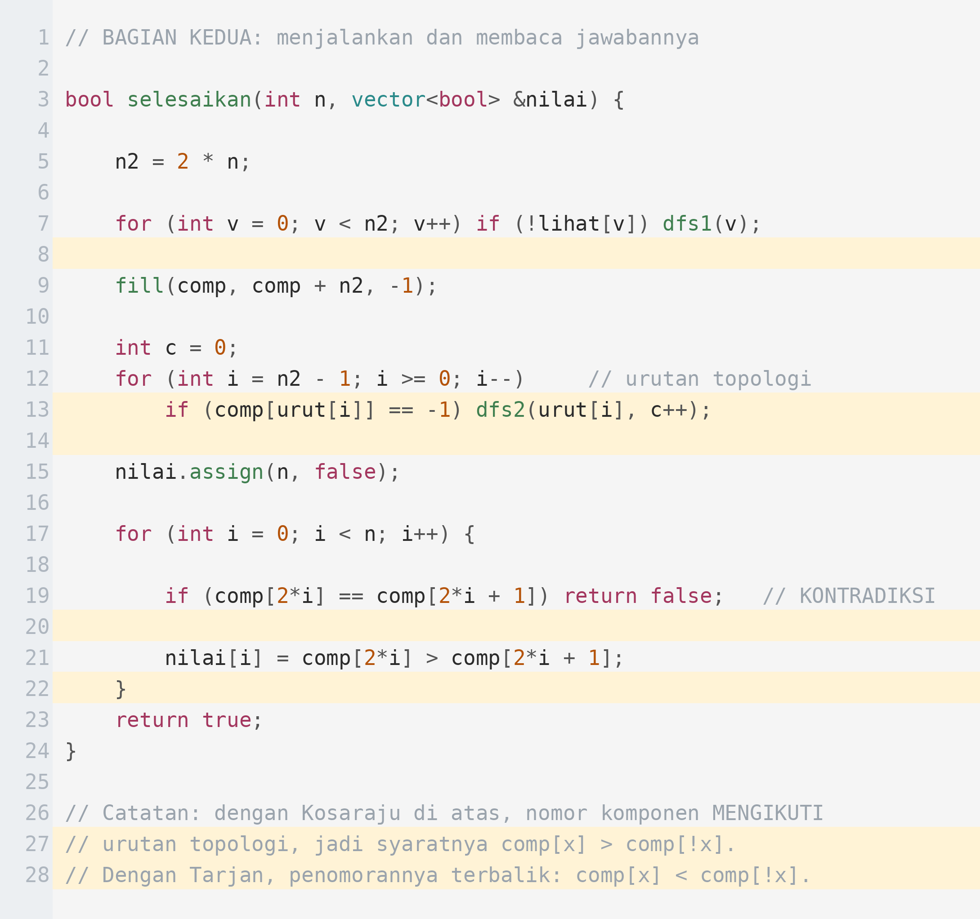
Kode Lengkap — Bagian Kedua
Perhatikan baris 19 dan 21: pemeriksaan kontradiksi dan pembacaan jawaban hanya dua baris.
PENJELASAN
Catatan di baris 26 sampai 28 penting sekali. Kosaraju dan Tarjan menomori komponen dengan arah berlawanan, jadi tanda pembandingnya ikut berbeda.

Slide 20
04
Pemodelan
Menerjemahkan kalimat soal menjadi klausa

Slide 21
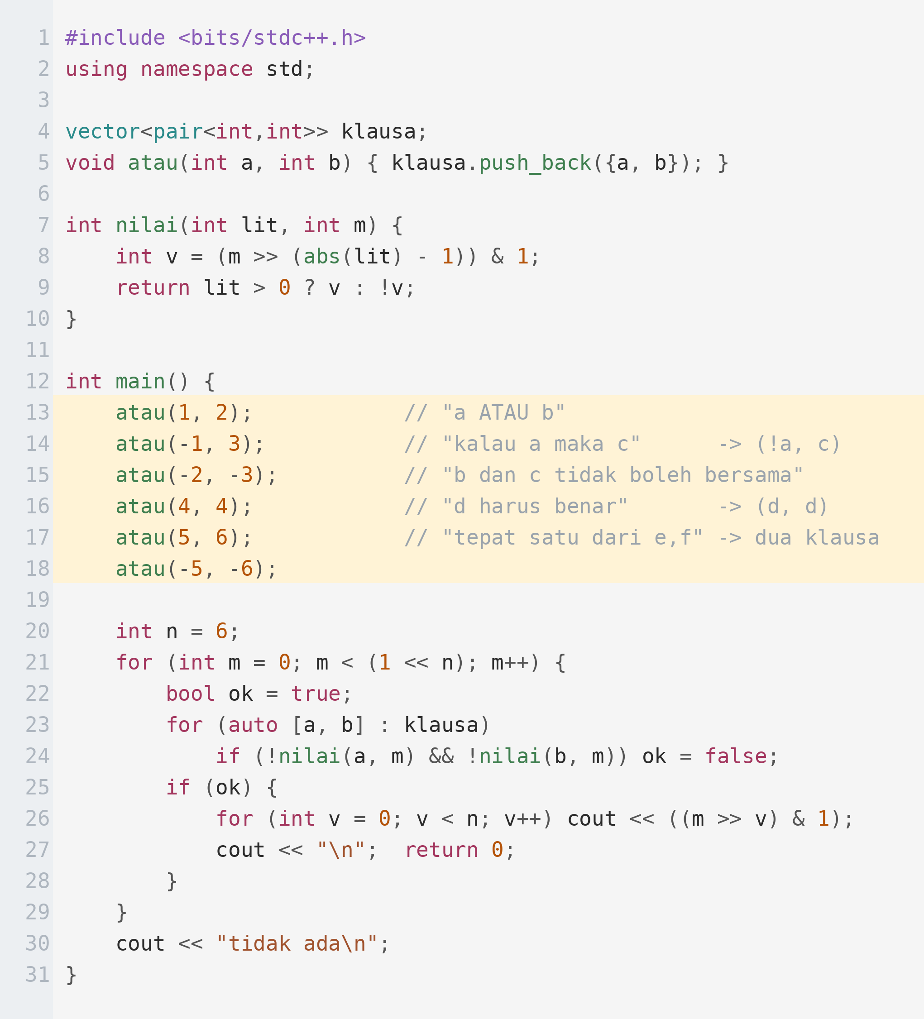
Pola Klausa yang Sering Muncul
Bagian tersulit soal 2-SAT bukan algoritmanya, melainkan menerjemahkan kalimat soal menjadi klausa. Lima pola ini menutupi hampir semuanya.
PENJELASAN
Keluarannya membaca x1..x6 = 0,1,0,1,1,0 — perhatikan x4 benar (karena dipaksa), dan tepat satu dari x5, x6 yang benar. Semua syarat terpenuhi sekaligus.
"Kalau a maka b" adalah klausa (!a ATAU b) — pola paling sering.
"Tidak boleh bersama" adalah (!a ATAU !b).
"Harus benar" ditulis (a ATAU a); "harus salah" ditulis (!a ATAU !a).
"Tepat satu" butuh DUA klausa: minimal satu, dan tidak keduanya.

Slide 22
Jebakan yang Sering Terjadi
Empat kesalahan yang menyumbang hampir seluruh bug pada materi ini.
Hanya menambah satu sisi per klausa
Klausa (u atau w) memberi !u -> w DAN !w -> u. Menambah satu saja membuat grafnya tidak simetris dan hasilnya bisa salah tanpa pesan error apa pun.
Salah arah pembandingan nomor komponen
Kosaraju memberi nomor mengikuti urutan topologi, Tarjan memberikannya terbalik. Pastikan tandanya cocok dengan implementasi SCC yang kamu pakai.
Ukuran array hanya n, bukan 2n
Setiap peubah memakai dua simpul. Melupakannya menyebabkan akses di luar batas yang sering baru muncul pada uji kasus besar.
Lupa klausa untuk memaksa satu nilai
Untuk memaksa a bernilai true, tambahkan klausa (a v a). Bentuk ini sah dan sering dibutuhkan pada soal dengan syarat tetap.

Slide 23
05
Contoh Soal
Dari pernyataan sampai kode lengkap

Slide 24
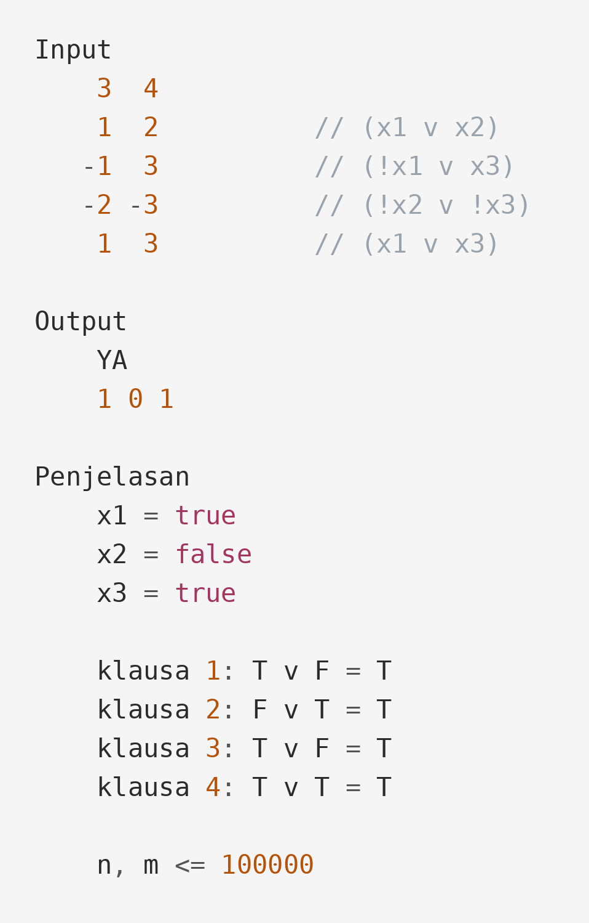
Latihan Terbimbing
SOAL
Menyelesaikan Rumus 2-SAT
Diberikan n peubah dan m klausa, masing-masing berisi dua literal. Literal ditulis sebagai bilangan bulat: nilai positif berarti peubah itu sendiri, nilai negatif berarti negasinya. Tentukan apakah rumusnya bisa dipenuhi, dan bila ya keluarkan satu jawabannya.
1 <= n, m <= 100000
literal berupa bilangan tak nol dengan nilai mutlak <= n
jawaban mana pun yang sah diterima

Slide 25
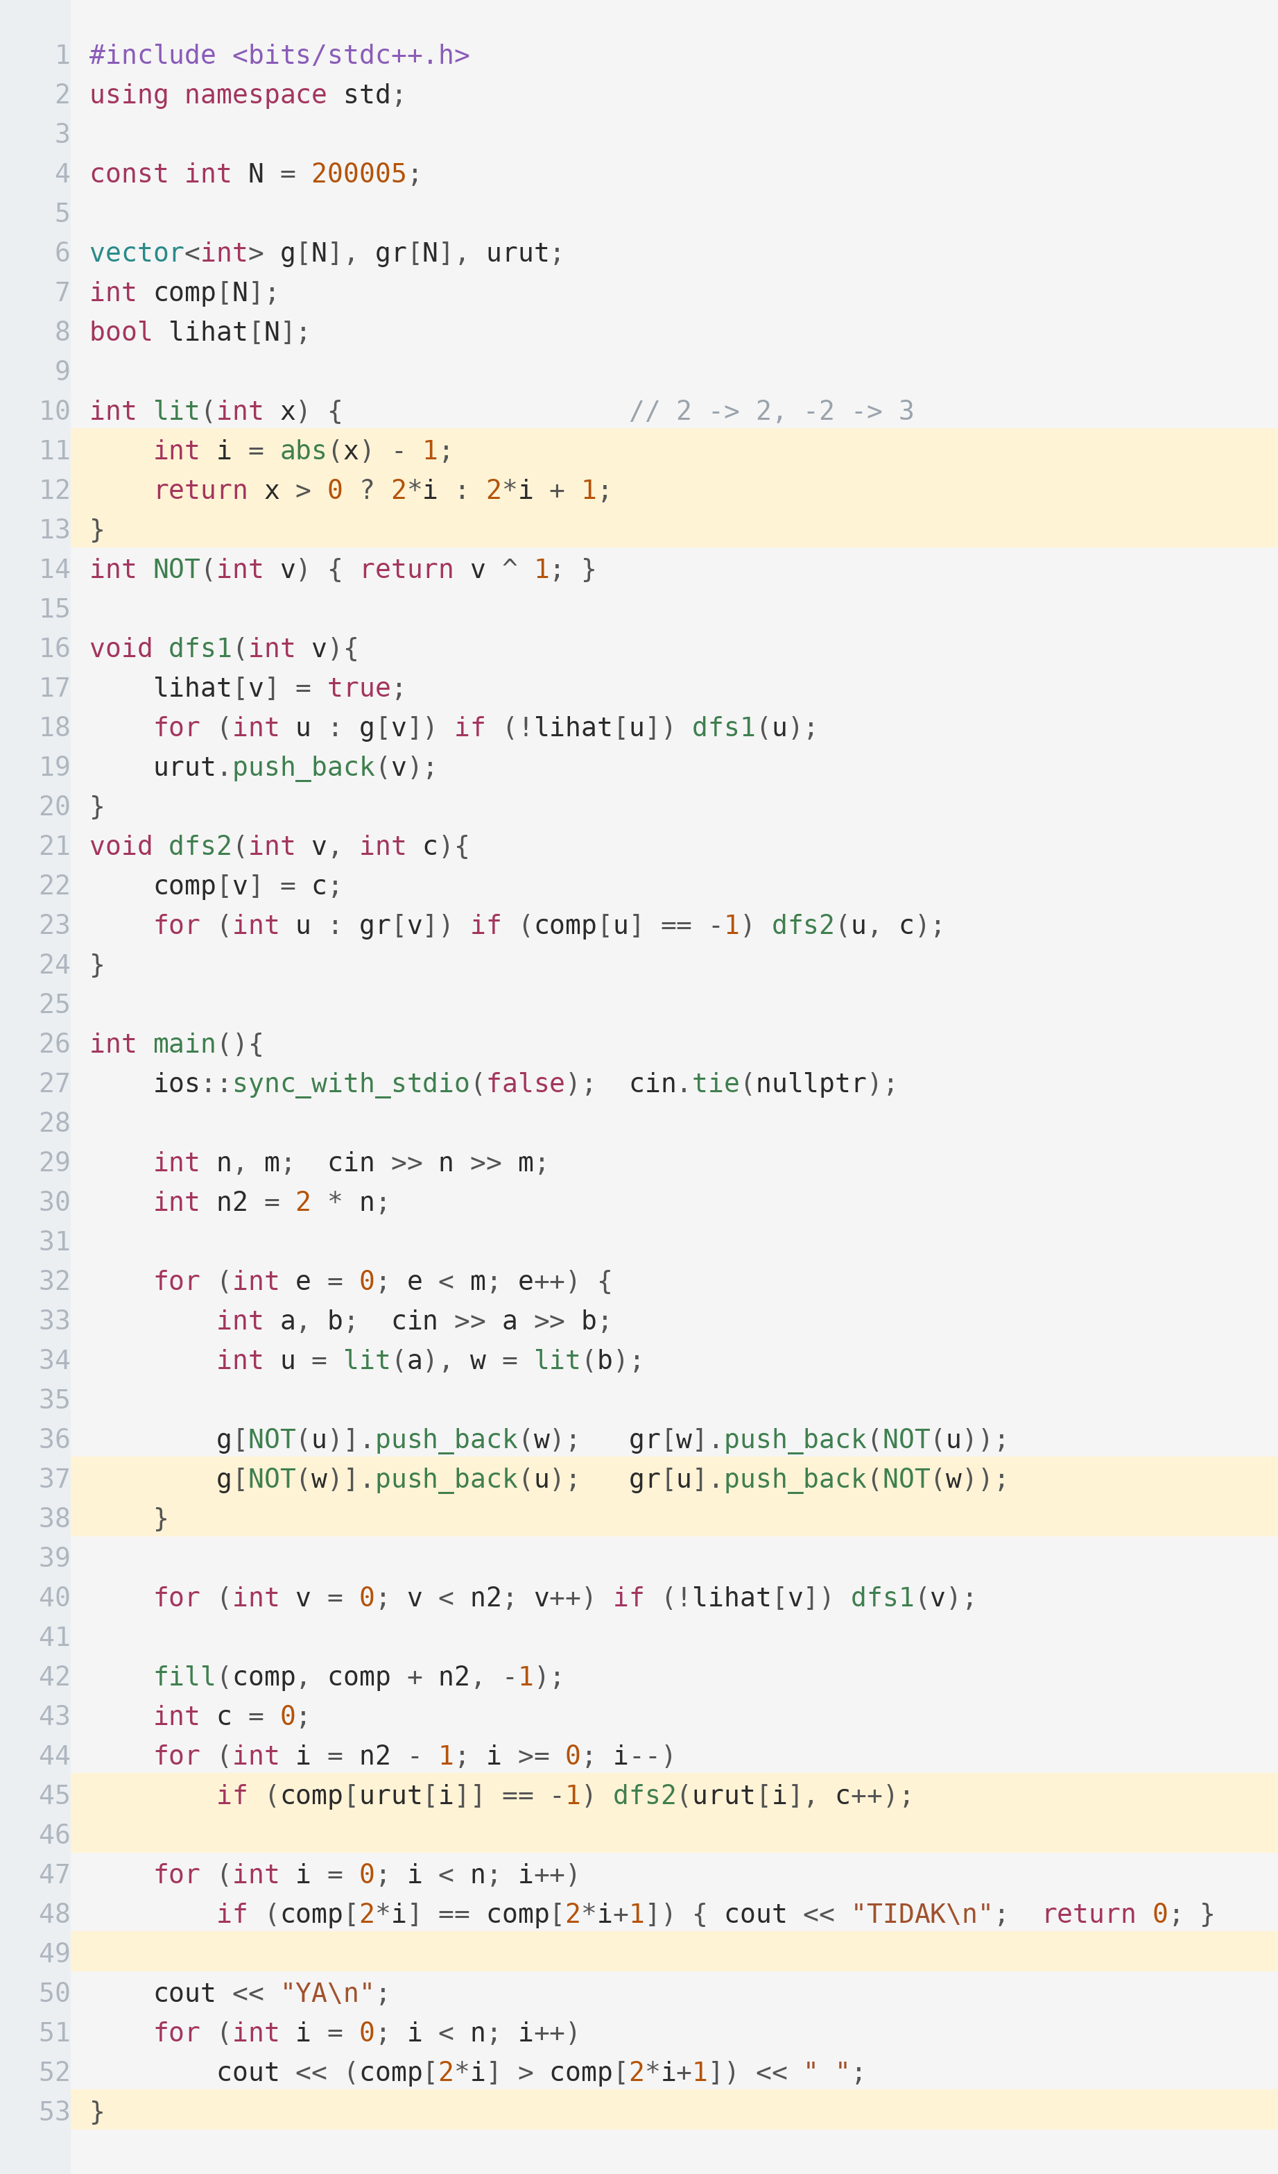
Pembahasan Lengkap
Fungsi lit di baris 10 adalah seluruh penerjemahan masukannya: bilangan bertanda menjadi nomor simpul.
PENJELASAN
Kompleksitas O(n + m). Perhatikan baris 52 memakai tanda >, sesuai dengan penomoran Kosaraju yang mengikuti urutan topologi.

Slide 26
Latihan Mandiri
Dua soal pertama melatih pemodelan dasar; tiga berikutnya butuh terjemahan yang lebih kreatif.
Soal | Yang dilatih | Tingkat
CSES — Giant Pizza | Pemodelan 2-SAT paling langsung | Menengah
Codeforces 228E | Menyalakan lampu dengan syarat berpasangan | Menengah
Codeforces 1215F | 2-SAT dengan implikasi bertingkat | Sulit
Codeforces 776D | Menyalakan pintu dan kunci berpasangan | Sulit
Codeforces 1451F | 2-SAT dengan pengurutan interval | Sulit

Slide 27
Ringkasan
Empat hal yang perlu terbawa dari materi ini.
Klausa dua literal adalah sepasang implikasi
(u atau w) sama dengan !u -> w dan !w -> u. Dari situ soal logika berubah menjadi soal graf berarah.
Tidak ada jawaban bila x dan !x satu SCC
Artinya ada rantai kesimpulan yang memaksa x sekaligus benar dan salah. Satu pemeriksaan per peubah sudah cukup.
Ambil komponen yang lebih belakang pada urutan topologi
Dengan begitu tidak ada satu pun sisi a -> b yang dilanggar. Perhatikan arah penomoran Kosaraju dan Tarjan berbeda.
Yang sulit adalah pemodelannya, bukan algoritmanya
Kodenya identik di setiap soal. Kuasai tujuh pola klausa dasarnya dan sebagian besar soal 2-SAT langsung terbuka.

